Slide 1
Chapter 07. 응용 계층

Slide 2
응용 계층
응용 계층 프로토콜 및 서비스
실습 - HTTP 덤프 분석

Slide 3
전송 계층을 이해한다.
TCP의 기본 개념과 체계를 이해한다.
UDP의 기본 개념과 체계를 이해한다.
전송 계층 프로토콜을 이해한다.
와이어샤크를 통해 패킷을 분석한다.

Slide 4
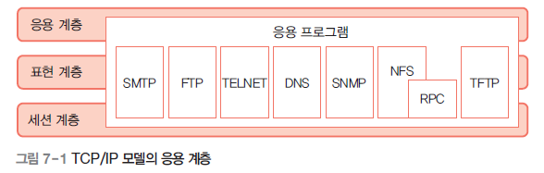
01. 응용 계층
TCP/IP 모델의 최상위 계층인 응용 계층을 살펴보자. 응용 계층에는 OSI 참조 모델의 세션 계층과 표현 계층이 포함된다. TCP/IP 모델의 응용 계층에 포함되어 있는 프로토콜과 프로그 램은 원격으로 컴퓨터 자원에 접속하는 데 사용된다. 응용 프로그램을 통해 제공되는 서비스 는 표현 계층과 세션 계층에 정의되어 있다.

Slide 5
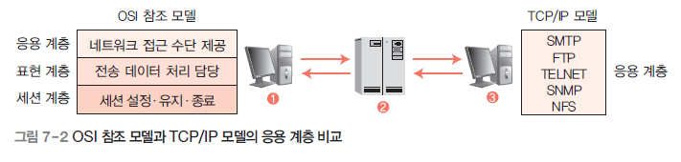
01. 응용 계층
SMTP를 사용하는 응용 계층의 예를 살펴보자. 송신 측(1)이 이메일을 보내면 메일 서버(2)를 거쳐 수신 측(3)에 이메일을 전송한다. 이때 응용 계층은 네트워크 접근 수단을 제공한다.
세션 계층
세션 계층은 응용 프로그램 계층 간의 통신을 제어하는 구조를 제공하기 위해 응용 프로그램 계층 사이의 접속을 설정·유지·종료하는 역할을 한다. 또한 사용자와 전송 계층 간의 인터페이스 역할을 하며, LAN 사용자가 서버에 접속할 때 이를 관리하는 기능도 수행한다

Slide 6
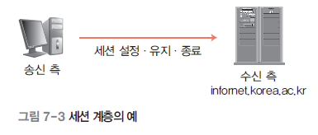
01. 응용 계층
OSI 참조 모델의 다섯 번째 계층인 세션 계층은 통신 장치 간의 설정을 유지하고 동기화한다.
세션 계층에서는 데이터의 단위(메시지)를 전송 계층으로 전송할 순서를 결정하고, 데이터를 점검 및 복구하는 동기 위치를 제공한다. 또한 세션을 종료할 필요가 있으면 종료할 적절한 시간을 수신자에게 알려준다.

Slide 7
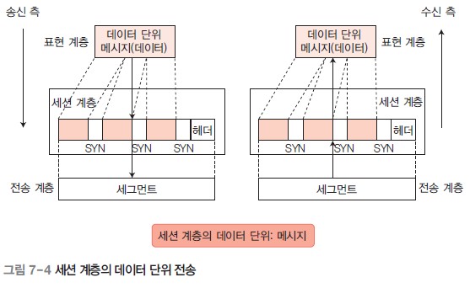
01. 응용 계층
세션 계층의 기능을 정리하면 다음과 같다.
동기화: 전송 계층으로 전송할 순서와 전송할 때 수신자 확인이 필요한 곳을 결정한다.
세션 연결의 설정과 종료: 세션 연결의 설정과 종료 및 관리 절차를 정의한다.
대화 제어: 누가 언제 보내는지 결정한다.

Slide 8
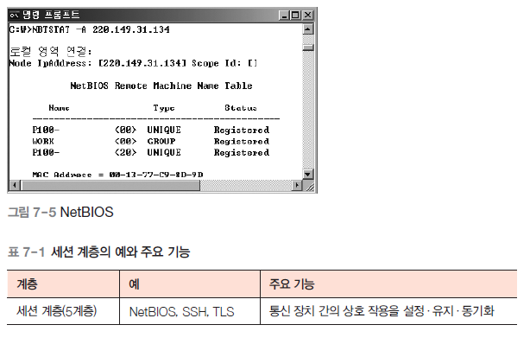
01. 응용 계층
NetBIOS는 네트워크에 있는 시스템 간에 지속적으로 통신하기 위해 세션 유지, 오류 감지와 복구 등을 처리한다

Slide 9
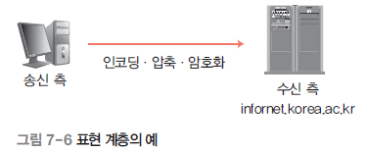
01. 응용 계층
표현 계층
표현 계층은 데이터 표현의 차이를 해결하기 위해 서로 다른 형식으로 변환하거나 공통 형식을 제공하는 계층이
OSI 참조 모델의 여섯 번째 계층인 표현 계층은 송신 측과 수신 측 사이에서 표준화된 데이터형식을 규정한다. 즉 전송하려는 이미지가 png인지, jpg인지, 압축되었는지 등 표현과 관련된 구분을 한다.

Slide 10
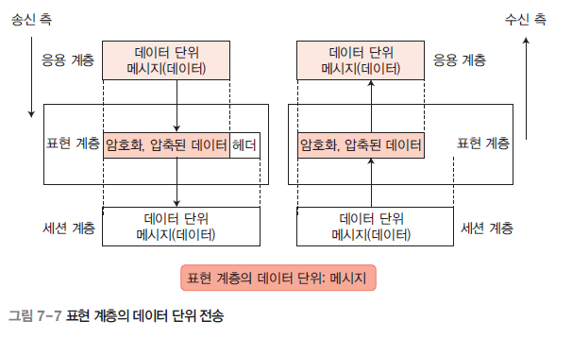
01. 응용 계층
표현 계층의 헤더에는 전송되는 데이터 유형과 전송 길이 등의 정보가 포함된다.

Slide 11
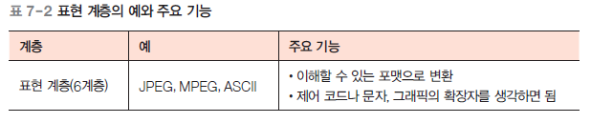
01. 응용 계층
표현 계층의 기능을 정리하면 다음과 같다.
암호화: 데이터의 보안을 위해 암호화와 복호화를 수행한다.
압축: 데이터의 효율적인 전송을 위해 데이터 압축 및 압축 해제를 수행한다.
코드 변환: 전송에 사용할 수 있도록 메시지(데이터)를 상호 간에 수용할 수 있는 형식으로 변환한 후 수신지에서 수신자가 이해할 수 있는 형식으로 변환한다.
응용 계층
응용 계층은 파일 전송, 데이터베이스, 원격 접속, 메일 전송 등의 응용 서비스를 네트워크에 접속하는 역할을 하고 여러 가지 서비스를 제공한다. 사용자가 정보를 입력하면 하위 계층으로 전달하고, 하위 계층에서 전송한 데이터를 사용자에게 전달한다

Slide 12
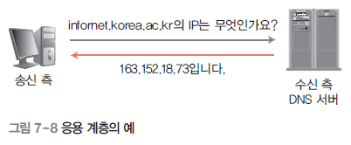
01. 응용 계층
OSI 참조 모델의 최상위 계층인 응용 계층은 실제로 통신의 최종 목적에 해당하는 가장 중요한 계층이다.
응용 프로세스(사용자, 응용 프로그램)가 네트워크에 접근하는 수단을 제공하여 데이터를 서로 교환하는 창구 역할을 하고 사용자 인터페이스를 제공한다.

Slide 13
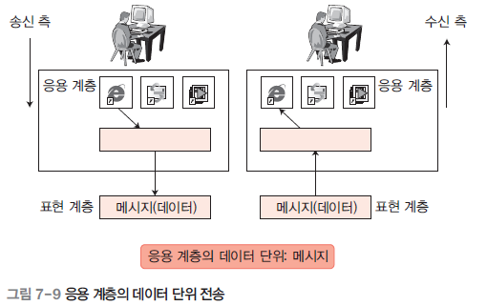
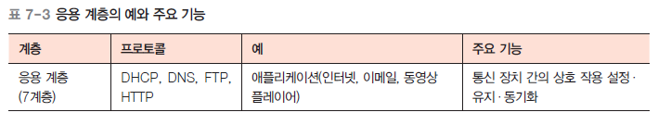
01. 응용 계층
응용 계층의 기능을 정리하면 다음과 같다.
파일 접근 및 전송: 원격으로 다른 호스트 파일에 접근할 수 있게 하고, 원격 컴퓨터에서 파일을 가져오며, 원격 컴퓨터의 파일을 관리하거나 제어한다.
메일 서비스: 메일을 발송하고 저장할 수 있는 토대를 제공한다.

Slide 14

02. 응용 계층 프로토콜 및 서비스
TCP/IP의 응용 계층에는 최종 사용자가 직접 사용할 수 있는 프로토콜과 서비스가 정의되어 있다. 응용 계층 프로토콜은 TCP나 UDP가 제공하는 프로세스-프로세스 통신 서비스를 이용하여 유용한 기능을 수행한다. 보통 사용자는 TCP/UDP에 직접 접속하지 않고 응용 계층을 통해 통신 서비스를 사용하며, 응용 계층 프로그램은 시스템 소프트웨어가 아닌 응용 프로그램으로 제공한다.

Slide 15
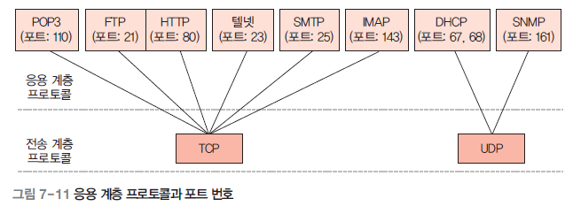
02. 응용 계층 프로토콜 및 서비스
프로토콜
응용 계층에서 제공하는 프로토콜은 TCP 응용 계층 프로토콜인 FTP, HTTP, TELNET, SMTP, POP3, IMAP와 UDP 응용 계층 프로토콜인 DHCP, SNMP프로토콜이다. 다음 그림은 이러한 응용 계층 프로토콜과 포트 번호를 보여준다

Slide 16
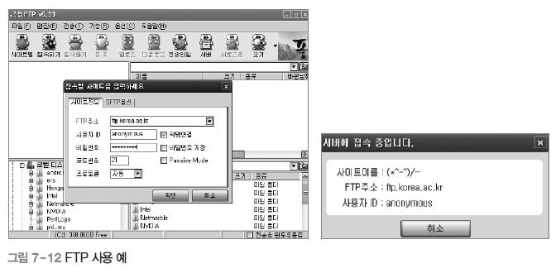
02. 응용 계층 프로토콜 및 서비스
FTP(TCP 포트: 21)
FTP는 인터넷에서 파일을 전송하는 기본 프로토콜이다. 파일을 전송하는 접속 대상인 컴퓨터를 서버라 하고, 접속하려는 사용자의 컴퓨터를 클라이언트라 한다. FTP 클라이언트는 자신의 소스 포트 번호로 1023보다 큰 임의의 번호를 사용하고, FTP 서버의 포트 번호로 21을 사용한다. FTP 클라이언트 프로그램에서 서버의 주소(IP나 도메인)를 입력하여 접속이 되면 파일을 업로드하거나 다운로드할 수 있다.
FTP는 크게 두 가지 형태로 구분할 수 있다. 하나는 서버에서 부여한 사용자 식별자(ID)와 패스워드가 필요한 일반적인 FTP이고, 또 하나는 정보 공유라는 측면에서 ID와 패스워드 없이도 누구나 접속 가능한 익명 FTP이다. 익명 FTP는 ID 대신 익명이라는 뜻의 anonymous를, 패스워드 대신 자신이 사용하는 이메일 주소를 입력하면 서버에 접속할 수 있다

Slide 17
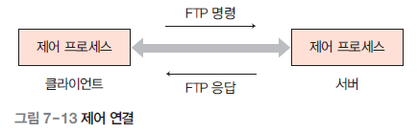
02. 응용 계층 프로토콜 및 서비스
FTP는 기본적인 파일 관리 명령어를 실행할 수 있으므로 원격 시스템을 이용하여 파일 이름 수정 및 삭제, 액세스 권한 변경 등을 할 수 있다.
웹 페이지
FTP는 제어 프로세스 간의 통신을 설정하기 위해 제어 연결을 사용한다.
서버는 포트 번호를 21로 수동 설정한 후 응답을 기다린다.
클라이언트는 임시 포트를 사용하여 능동적 설정을 시도한다.및 삭제, 액세스 권한 변경 등을 수행할 수 있다.
데이터 연결
제어 연결에서 전송하는 명령을 제어하여 데이터 연결을 수행한다.
데이터 연결에는 포트 번호 20을 사용하며, 임시 포트를 사용하여 수동적 설정을 시도한다.
클라이언트가 PORT 명령어를 사용하여 포트 번호를 전송한다.
서버는 포트 번호를 수신한 후 능동적 연결을 설정한다.

Slide 18
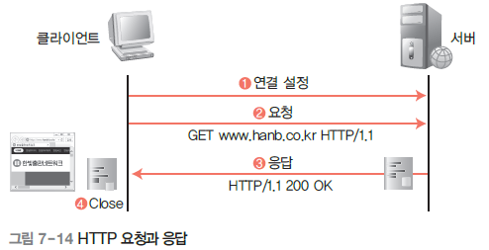
02. 응용 계층 프로토콜 및 서비스
HTTP 서비스(TCP 포트: 80)
HTTP는 클라이언트의 웹 브라우저가 서버에 웹 서비스를 요청하면 서버가 적절한 응답을하여 클라이언트의 사용자에게 웹 페이지를 제공하는 서비스이다. 즉 HTTP는 서버와 클라이언트 간에 하이퍼텍스트 문서를 송수신하는 프로토콜이다. HTTP의 동작 과정을 살펴보자. 클라이언트는 접속하려는 웹 사이트의 URL이나 IP 주소를 알고 있어야 한다.
클라이언트는 웹 브라우저에 URL 주소(http://www.hanb.co.kr)를 입력하고, TCP 포트 번호 80을 이용하여 접속하려는 서버(한빛출판네트워크)에 연결을 시도한다. 그러면 클라이언트는 TCP 요청 소켓을 이용하여 URL 주소를 포함한 요청 메시지를 서버에 전송한다. 서버는 클라이언트의 요청 메시지에 응답하여 소켓을 통해 메시지를 전송하고 TCP 연결 설정을 해제한다.

Slide 19
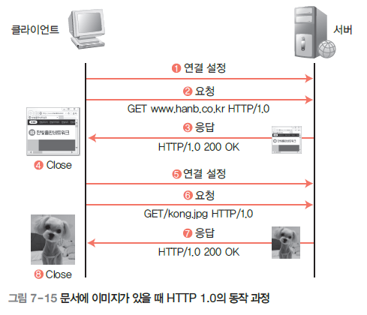
02. 응용 계층 프로토콜 및 서비스
클라이언트가 데이터를 요청할 때는 GET이라는 요청 정보, 파일 이름, 버전 등을 서버에 전송한다.
서버는 요청을 정상적으로 처리했다는 OK 정보를 응답으로 반환한다.
HTTP 1.0에서는 전송받을 문서에 이미지가 있으면 문서를 받을 때와 이미지를 받을 때 각각 연결을 설정한다.

Slide 20
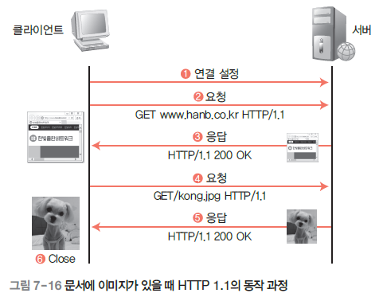
02. 응용 계층 프로토콜 및 서비스
HTTP 1.1에서는 다시 연결을 설정하지 않고 연결된 소켓을 통해 데이터(이미지)를 전송 받는다. 이를 통해 프로토콜의 수행 성능이 향상된 것을 확인할 수 있다.

Slide 21
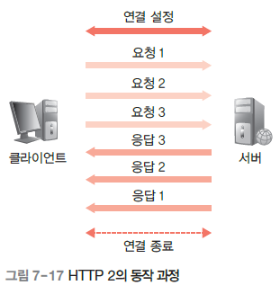
02. 응용 계층 프로토콜 및 서비스
HTTP 1.0에서는 문서에 이미지가 포함되어 있으면 연결 과정을 두 번 거쳐 전체 8단계로 모든 작업을 완료하지만 HTTP 1.1에서는 6단계로 모든 작업을 완료한다. 최근에는 빠르게 콘텐츠를 표시할 수 있는 프로토콜인 HTTP2 버전도 사용하고 있다. HTTP 1.1에서는 요청을 전송한 순서대로 응답을 반환하는데, 이때 이전 요청을 처리하는 데 시간이 지연되면 다음 요청의 처리가 늦어진다. 그러나 HTTP2는 요청을 전송한 순서대로 응답을 반환하지 않아도 되기 때문에 콘텐츠를 빠르게 표시할수 있다.

Slide 22
02. 응용 계층 프로토콜 및 서비스
특징
HTTP를 통해 데이터를 전송할 때는 데이터 외에도 데이터 정보, 즉 메타 정보를 HTTP헤더에 포함하여 전송한다.
MIMEMultipurpose Internet Mail Extension를 이용한 하이퍼미디어 이메일, 뉴스 등의 정보와 통합하기 위해 HTTP는 MIME 헤더를 확장한 헤더를 사용한다.
하이퍼텍스트 문서를 전송하는 프로토콜이지만 확장된 형태의 문서도 전송할 수 있다.
클라이언트는 서버와의 사이에 TCP를 기반으로 한 HTTP 연결을 만들고 메소드, URL, 프로토콜 버전, 클라이언트 정보, 사용자 데이터 등 규정된 요구 형식에 따라 서버에 요청 메시지를 전송한다.
서버는 프로토콜 버전, 성공 또는 오류 코드 번호, 서버 정보, 데이터 정보, 사용자 데이터 등을 포함한 메시지를 클라이언트에 전송한다.

Slide 23
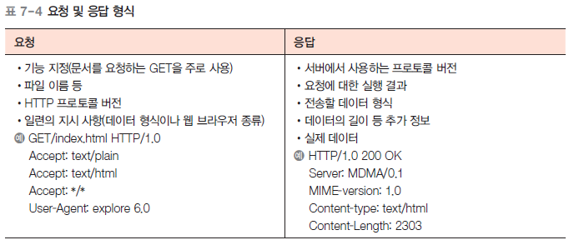
02. 응용 계층 프로토콜 및 서비스
요청 및 응답 형식
SMTP, POP3, IMAP
TCP/IP 프로토콜에서는 클라이언트와 메일 서버, 메일 서버와 메일 서버 간에 이메일을 교환하기 위해 SMTP, POP3, IMAP를 사용한다. 다음 그림과 같이 메일 서버 간의 이메일은 SMTP로 교환하고, 메일 서버와 클라이언트 간에는 이메일 전송 과정에 따라 SMTP와 POP3 또는 IMAP를 각각 따로 사용한다. 클라이언트에서 메일 서버로 이메일을 업로드할 때는 SMTP를 사용하지만 메일 서버에서 클라이언트로 이메일을 다운로드할 때는 POP3나 IMAP를 사용한다.

Slide 24
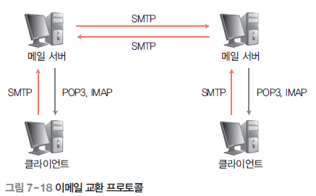
02. 응용 계층 프로토콜 및 서비스
SMTP(TCP 포트: 25)
SMTP는 네트워크의 두 메일 서버 간에 이메일을 송수신하는 데 사용하는 TCP/IP 프로토콜로, 응용 계층에 속하며 전송 계층의 TCP에 기반을 둔 프로토콜이다. 하지만 수신 측 큐 메시지 능력의 한계로 수신할 때는 보통 POP3나 IMAP 중 하나를 사용한다. 사용자가 이메일을 메일 서버로 보낼 때는 SMTP를 사용하고, 메일 서버에서 이메일을 다운로드할 때는 POP3나 IMAP를 사용한다. 대부분의 메일 프로그램은 SMTP와 POP 서버를 모두 설정할 수 있도록 허용한다. SMTP는 보통 TCP 25번 포트에서 운영하도록 만들어지며, 자세한 내용은 IETF의 RFC 821에 정의되어 있다.

Slide 25
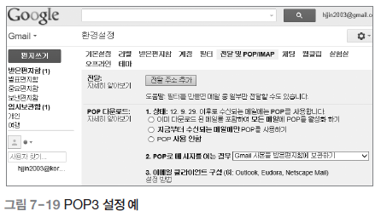
02. 응용 계층 프로토콜 및 서비스
POP3(TCP 포트: 110)
이메일을 수신하는 표준 프로토콜인 POP3는 POP의 최신 버전이다. 이메일을 수신하고 보관하기 위해 인터넷 서버에서 사용하는 프로토콜로, TCP/IP의 응용 계층에 속하며 SMTP에 의존한다. SMTP와 POP는 서로 보완적인 기능을 수행하므로 독립적으로 동작할 수 없다.
자신이 열어본 파일을 다시 보려면 저장 장치에 따로 저장해야 한다. 이러한 POP3의 문제점을 해결한 것이 바로 IMAP이다.

Slide 26
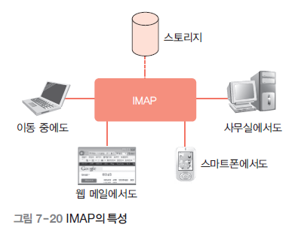
02. 응용 계층 프로토콜 및 서비스
IMAP(TCP 포트: 143)
IMAP는 이메일을 저장·복사하는 프로토콜이다. POP3처럼 SMTP 프로토콜에 의존하지만, POP3와 달리 IMAP에서는 내 컴퓨터에서 지운 이메일도 서버에 남아 있어 언제 어디서든 이메일을 다시 볼 수 있다. IMAP가 이메일의 복사본만 클라이언트에 전송하고 원본 파일은 서버에 그대로 저장·유지하기 때문이다.
POP3가 이메일을 보관하고 전송하는 기능을 하는 서비스라면, IMAP는 원격 파일 서버라고 볼 수 있다. POP와 IMAP가 이메일을 수신하는 일을 담당한다고 해서 인터넷을 통해 이메일을 전달하는 프로토콜인 SMTP와 혼동해서는 안 된다. 다시 말해 송신자가 SMTP를 이용하여 이메일을 보내면 상대방 메일 서버에 있는 메일 처리기가 수신한 후 수신자가 POP나 IMAP를 이용하여 이메일을 읽는 것이다.

Slide 27
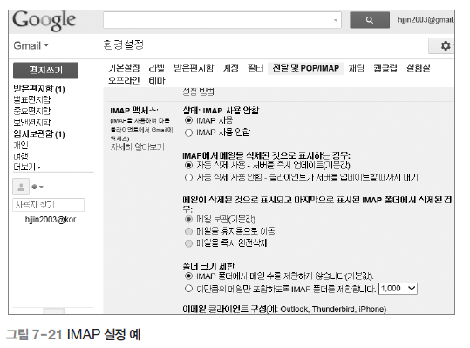
02. 응용 계층 프로토콜 및 서비스

Slide 28
02. 응용 계층 프로토콜 및 서비스
SNMP(UDP 포트: 161)
SNMP는 다른 네트워크 장치를 원격에서 관리할 수 있는 간단한 방법을 제공하는 인터넷표준 프로토콜이다. 이 프로토콜을 적용할 수 있는 네트워크 장치는 네트워크 카드, 허브,라우터 등이다. SNMP는 TCP/IP 응용 계층 프로토콜로, 네트워크 장치가 중앙의 관리 프로그램과 통신하는 데 사용하는 질의 언어이다. 라우터, 스위치, 허브 등 응용 프로그램에서 네트워크를 관리하는 많은 하드웨어와 소프트웨어에는 SNMP가 장착되어 있다. SNMP는 네트워크를 관리하는 중앙 관리 시스템과 네트워크를 관리하는 데 사용하는 개체 정보인 MIB로 구성되어 있다. 중앙 관리 시스템은 네트워크를 관리하기 위해 하나 이상의 MIB를 모니터링할 수 있다. 관리자는 중앙 관리 시스템을 이용하여 사무실을 벗어나지 않고도 원격으로 네트워크를 진단하고, SNMP로 네트워크 상태를 분석 및 선택할 수 있다.
DHCP(UDP 포트: 67, 68)
DHCP는 네트워크의 각 노드에 유일한 IP 주소를 자동으로 할당하고 관리하는 서비스이다. 관리자는 DHCP로 IP 주소를 관리하는 시간과 노력을 크게 줄일 수 있을 뿐만 아니라 IP 주소 할당 과정에서 발생하는 잠재적인 오류도 줄일 수 있어 네트워크의 효율이 높다. 네트워크에서 컴퓨터나 프린터 등의 위치를 변경해도 TCP/IP를 새롭게 조정할 필요가 없으며, 노트북 등의 이동용 노드 사용자를 위해 IP 주소를 부여할 수 있다.

Slide 29
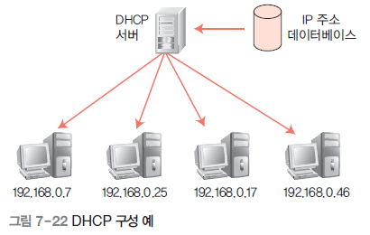
02. 응용 계층 프로토콜 및 서비스
대부분의 가정에서는 케이블 업체나 통신 업체 등 ISP의 인터넷 서비스를 제공받는다. 보통 ISP는 DHCP 방식을 이용하여 소비자에게 서비스를 제공하는데 DHCP 임대 과정을 살펴보자.
DHCP에서 네트워크에 연결된 장치나 컴퓨터는 IP 주소를 임대하여 사용하며, 네트워크 노드에 할당되는 IP는 임시 사용을 기본으로 한다.
DHCP 서버가 동작하면 클라이언트는 그 서버에 연결하여 유일한 IP 주소를 제공받는데 그 과정은 다음과 같다.

Slide 30
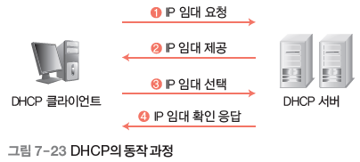
02. 응용 계층 프로토콜 및 서비스
클라이언트 컴퓨터는 UDP 프로토콜을 사용하여 DHCP/BOOTP 서버 포트 67번으로 DHCP 패킷을 네트워크에 브로드캐스트한다.
서브넷에 연결되어 있는 각 DHCP 서버는 사용 가능한 IP 주소를 클라이언트 컴퓨터에 동시에 보내준다. 포트 번호 68로 DHCP 응답을 하는데, 응답 메시지에는 사용 가능한 IP 주소와 DHCP 서버의 IP 주소, 임대 기간 등의 정보가 포함되어 있다.
클라이언트는 가장 먼저 도착한 DHCP 응답 메시지의 IP 주소를 받아들이고 그 사실을 응답 메시지로 브로드캐스트한다.
선택된 DHCP 서버는 확인을 알리는 메시지를 브로드캐스트하고, 클라이언트가 사용할 DNS나 게이트웨이 IP 주소 등의 정보를 제공한다.

Slide 31
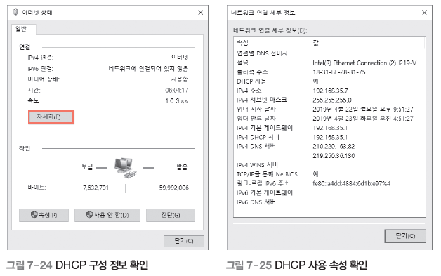
02. 응용 계층 프로토콜 및 서비스
[그림 7-24]는 DHCP 클라이언트를 보여준다. 컴퓨터의 DHCP 구성 정보는 [제어판]-[네트워크 및 인터넷]-[네트워크 및 공유 센터]-[이더넷]을 선택하여 확인한다. [그림 7-24]에서 <자세히>를 클릭하면 네트워크 연결 세부 정보를 확인할 수 있다. 여기서 DHCP 사용 속성을 확인해보자.

Slide 32
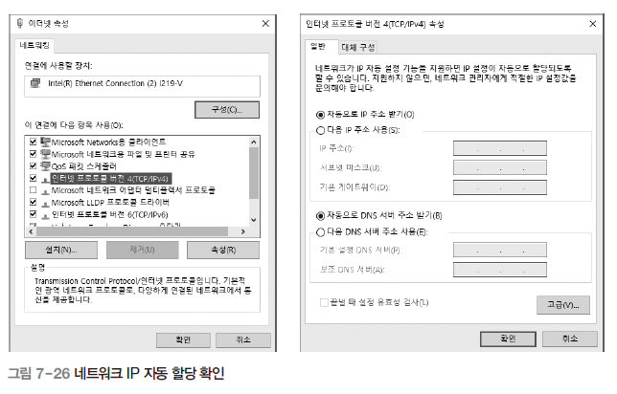
02. 응용 계층 프로토콜 및 서비스
다음 왼쪽 그림에서 <속성>을 클릭하면 네트워크 IP 설정이 자동으로 할당되도록 구성되어 있는 것을 확인할 수 있다.

Slide 33
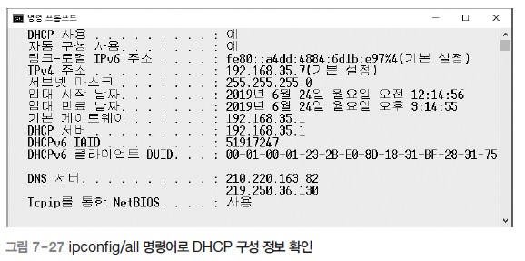
02. 응용 계층 프로토콜 및 서비스
명령 프롬프트에서 ‘ipconfig/all’을 입력하면 DHCP 구성 정보를 확인할 수 있다.

Slide 34
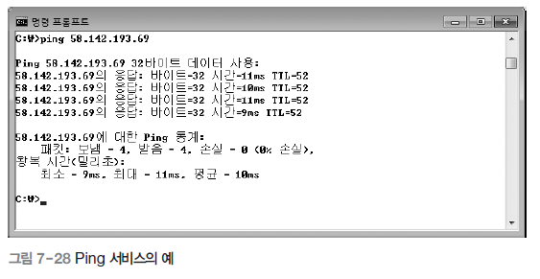
02. 응용 계층 프로토콜 및 서비스
Ping 서비스
Ping은 TCP/IP에서 널리 사용하는 서비스 중 하나로 모든 TCP/IP 설치에 포함되어 있다. 네트워크에 있는 다른 시스템에서 TCP/IP가 정상적으로 동작하는지 알려주는 프로그램으로, ICMP를 사용하여 일련의 에코 메시지를 만들어 지정한 컴퓨터 이름이나 IP 주소 시스템에 전송한다. 이때 두 시스템 간에 에코 메시지를 주고받는 과정을 ‘핑잉pinging’이라고 한다.
명령 프롬프트 상태나 시작 실행에서 ‘ping 호스트명 또는 IP 주소’를 입력하면 서비스를 이용할 수 있다.

Slide 35
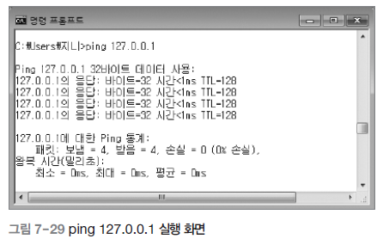
02. 응용 계층 프로토콜 및 서비스
ping 127.0.0.1 또는 ping localhost
먼저 루프백 주소 loopback address에 ping을 보낸다. 루프백 주소는 127.0.0.1이고 이름은localhost이다. 이 과정을 통해 컴퓨터에서 TCP/IP 서비스가 제대로 작동하는지 확인할 수있다. 정상적으로 응답하면 해당 호스트의 내부적인 IP 설정에 문제가 없음을 의미하고, 그렇지 않으면 해당 호스트의 내부에 문제가 있는 것이다.

Slide 36
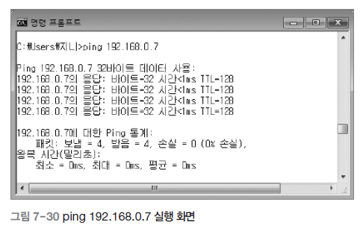
02. 응용 계층 프로토콜 및 서비스
ping 192.168.0.7
보통 LAN에서는 사설 IP 주소를 사용하므로 ping 192.168.0.7처럼 실행할 수 있으며, 이것으로 LAN 네트워크의 동작 상태를 확인할 수 있다. 자신의 IP 주소이므로 정상적으로 응답하면 자신의 LAN 카드까지는 문제가 없는 것이고, 그렇지 않으면(응답 메시지가 요청 시간이 만료되었습니다, 일 때) 내부에서 LAN 카드까지 가는 데 문제가 있는 것이다. NIC가 정상적으로 작동 중인지 알아보려면 컴퓨터 뒷면에 있는 네트워크 카드 슬롯의 램프가 깜빡이는지 확인한다.

Slide 37
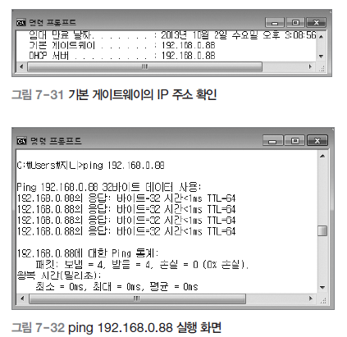
02. 응용 계층 프로토콜 및 서비스
ping 192.168.0.88
다음에는 기본 게이트웨이로 ping을 보낸다. 기본 게이트웨이의 IP 주소 정보는 TCP/IP 등록 정보를 출력하거나 ipconfig/all 명령어를 이용하면 쉽게 확인할 수 있다. 기본 게이트웨이(라우터) 주소이므로 정상적으로 응답하면 게이트웨이까지는 문제가 없는 것이다.

Slide 38
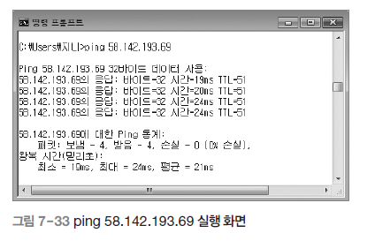
02. 응용 계층 프로토콜 및 서비스
ping 58.142.193.69
이제 웹에서 연결했던 원격 호스트에 ping을 보낸다. 수신지의 IP 주소이므로 정상적으로 응답하면 수신지까지 문제가 없음을 의미한다. 원격 호스트에 ping이 정상적으로 응답하지 않으면 해당 웹 사이트의 웹 페이지에 문제가 있거나 수신지 호스트에 문제가 발생한 것일 수도 있다.

Slide 39
03. HTTP 덤프 분석 - 실습
HTTP 통신 추출
와이어샤크를 이용하여 간단한 웹 페이지 통신에서 이미지를 추출해보자. HTTP 통신을 추출하면 와이어샤크는 패킷에서 데이터를 복원해서 추출할 수 있다.
와이어샤크를 실행하고 추출하고자 하는 웹 페이지에 접속한다. 필자는 한빛출판네트워크의 네트워크 개론 도서 정보 페이지(http://www.hanbit.co.kr/store/books/look.php?p_code=B8069473976)에 접속했다.

Slide 40
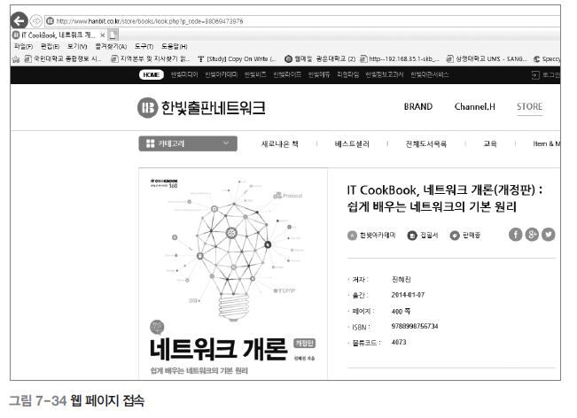
03. HTTP 덤프 분석 - 실습

Slide 41
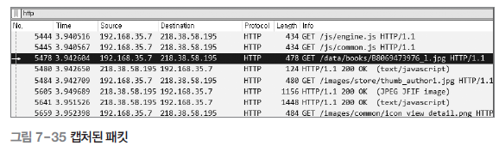
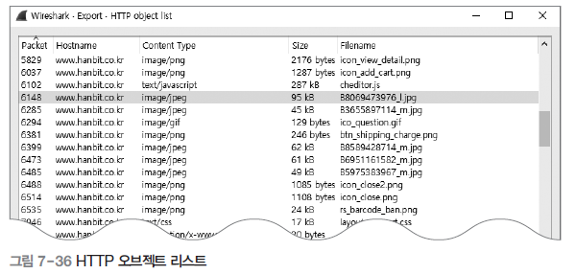
03. HTTP 덤프 분석 - 실습
와이어샤크 화면으로 전환하여 패킷 캡처를 중지한다. HTTP로 통신된 이미지 데이터를 추출해보자.
메뉴에서 [File]-[Export Objects]를 선택한 후 서브메뉴에서 [HTTP]를 선택하면 HTTP 오브젝트 리스트 화면을 확인할 수 있다.

Slide 42
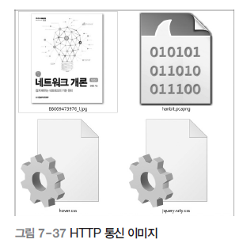
03. HTTP 덤프 분석 - 실습
이미지 이름을 찾아 저장한다. 저장한 경로를 탐색기에서 확인하면 HTTP 통신에서 이미지 파일이 출력된 것을 확인할 수 있다.

Slide 43
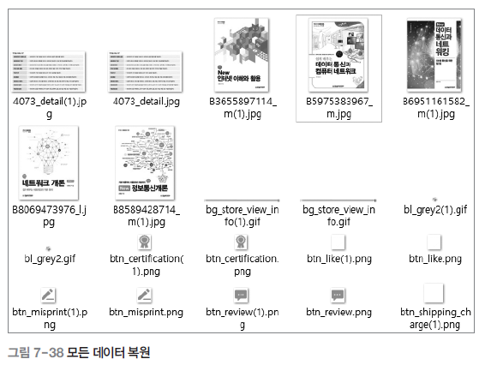
03. HTTP 덤프 분석 - 실습
데이터를 모두 분석할 수 있는 것은 아니지만, 캡처한 HTTP 패킷에서 모든 데이터를 저장하려면 HTTP 오브젝트 리스트 화면에서 <모두 저장>을 클릭한다. 저장 경로에 모든 데이터가 저장되며, 이미지 파일뿐만 아니라 HTTP로 전송된 다양한 형식의 데이터가 파일로 복원된다.

Slide 44
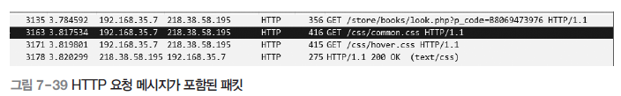
03. HTTP 덤프 분석 - 실습
HTTP 덤프 분석
HTTP는 웹 페이지 송수신을 위한 프로토콜이다. 서버의 80번 포트로 확립된 소켓상에서 HTTP 요청과 HTTP 응답을 교환함으로써 네트워크 통신이 이루어진다. HTTP 패킷의 덤프 분석을 해보자.
HTTP 요청 메시지
패킷 리스트 영역의 Info 열에 GET /파일명 HTTP/1.1로 표시된 프레임이 HTTP 요청 메시지가 포함된 패킷이다. 이 프레임을 선택하고 패킷 상세 영역에서 Hypertext Transfer Protocol을 클릭한다.
3163번 패킷은 GET 메소드를 사용하여 HTTP 1.1 프로토콜로 common.css 페이지를 가져오라는 명령이다.

Slide 45
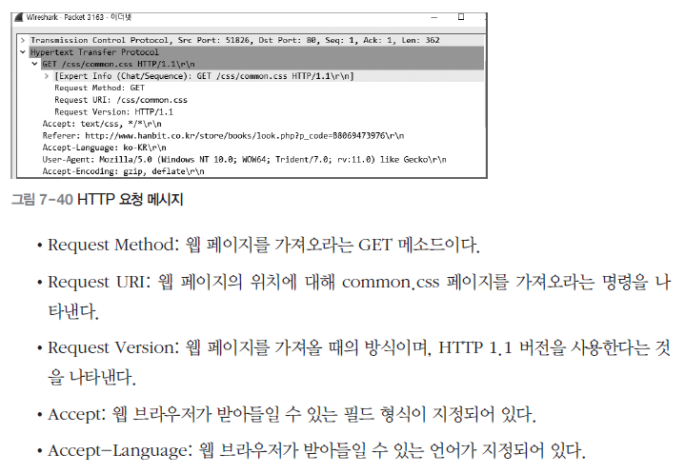
03. HTTP 덤프 분석 - 실습

Slide 46
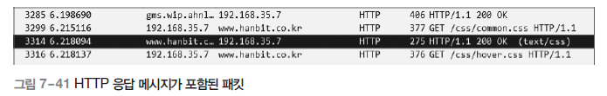
03. HTTP 덤프 분석 - 실습
HTTP 응답 메시지
패킷 리스트 영역의 Info 열에 HTTP/1.1 200 OK로 표시된 프레임이 HTTP 응답 메시지가 포함된 패킷이다. 이 프레임을 선택하고 패킷 상세 영역에서 Hypertext Transfer Protocol을클릭한다.

Slide 47
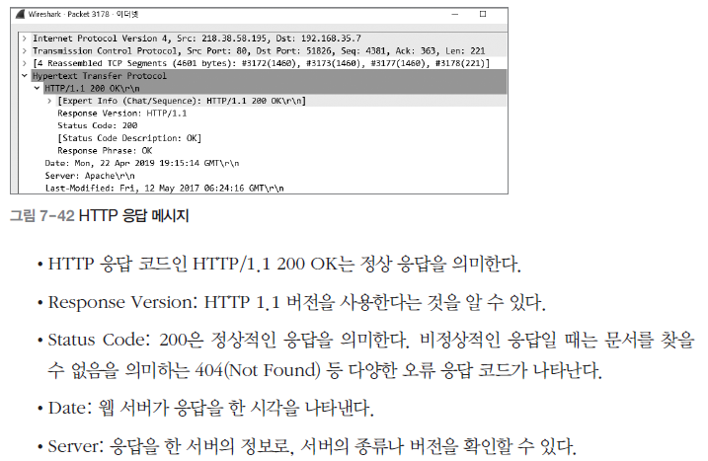
03. HTTP 덤프 분석 - 실습

